Slide 1
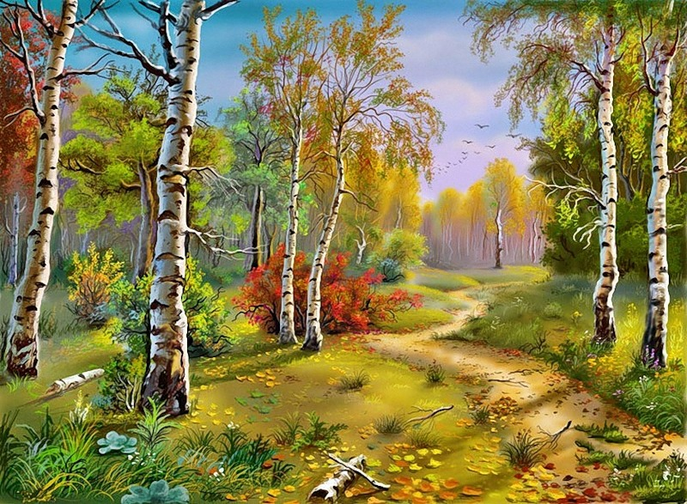
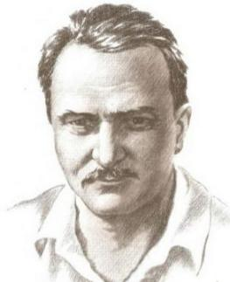
Лесной сказочник Виталий Валентинович Бианки

Slide 2
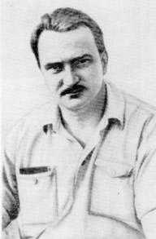
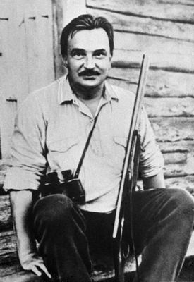
Виталий Бианки родился в Петербурге. Певучая фамилия досталась ему от предков-итальянцев. От отца – ученого орнитолога - талант исследователя и интерес ко всему, «что дышит, цветет и растет».

Slide 3
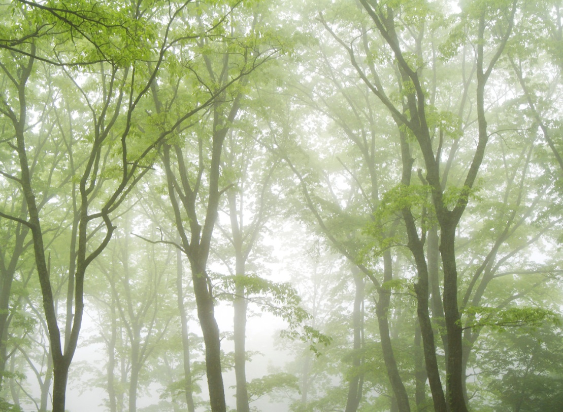
Летом семья Бианки уезжала в деревню Лебяжье. Здесь он впервые отправился в настоящее лесное путешествие. Было ему тогда лет пять-шесть. С тех пор лес стал для него волшебной страной, раем.

Slide 4
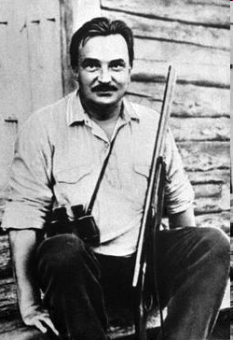
Интерес к лесной жизни сделал его страстным охотником. Недаром первое ружье ему подарили в 13 лет. А еще он очень любил поэзию. Своим главным лесным учителем Бианки считал отца. Именно он приучил сына записывать все наблюдения. Через много лет они преобразились в увлекательные рассказы и сказки.

Slide 5
За 35 лет творческой работы Бианки создал более 300 рассказов, сказок, повестей, очерков и статей.

Slide 6
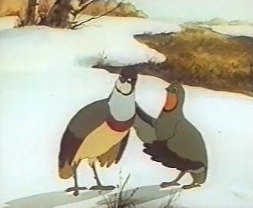
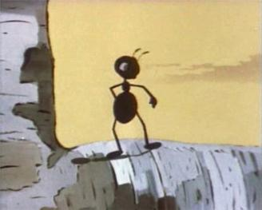
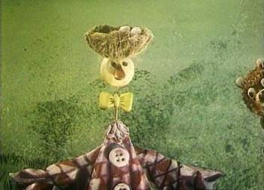
По некоторым из них («Оранжевое горлышко», «Путешествие муравья», «Синичкин календарь», « Мышонок Пик» и др.) сняты мультфильмы.

Slide 7
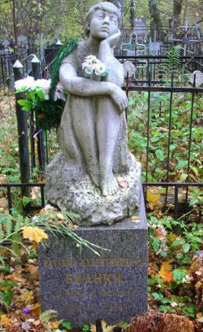
Незадолго до смерти Бианки писал : «Я всегда старался писать свои сказки и рассказы так, чтобы они были доступны и взрослым. А теперь понял, что всю жизнь писал и для взрослых, сохранивших в душе ребенка».
Умер в Ленинграде 10 июня 1959 г.

Slide 9
Спасибо за внимание!

